Slide 1
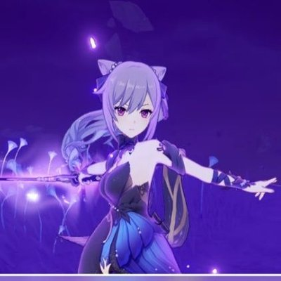

Twitter宣伝欄
たっくだよ
崩スタ始めたら負けだと思ってる(？)
@べんきょうのないせかい
Twitter（現X）@takkust
Follow Me!!
MetroDrive広告
作者の友人を宣伝する
コーナー

Slide 2
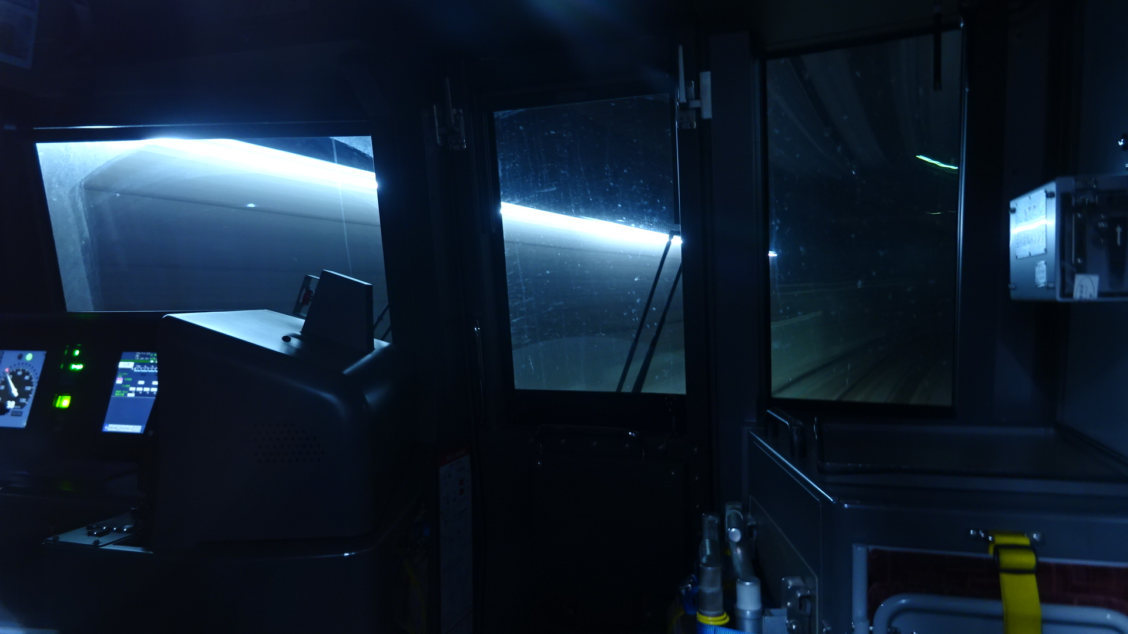
夢を悪戯に染めた日よ...
夢を悪戯に染めた日よ...
中学から、幾度となく何かを作ってきた。
それは写真から始まり,小説,絵画,音楽など
多岐に渡っている。
決して多趣味な訳では無い。
俺はただ過去を切り捨てて歩みはじめたかった。
告白する。これまで作っては否定した全ては追憶
そして懐古の念から湧き出たものだ。
今思う。大事な物を切り捨てて生きてきたのだと。
昔の俺は日々を楽しんでいたと思う。
勿論、今よりも自由時間は少なかった。
できることも、やったことも殆どなかった。
しかし全てを優しく受け入れてくれる友がいた。
罵倒と闘いの蔓延る今とは違った。
そんな過去にケリをつけたかったのに。
幾度となくそれに失敗した。
時間は解決してくれない。4年経ってもなお。
中学から、幾度となく何かを作ってきた。
それは写真から始まり,小説,絵画,音楽など
多岐に渡っている。
決して多趣味な訳では無い。
俺はただ過去を切り捨てて歩みはじめたかった。
告白する。これまで作っては否定した全ては追憶
そして懐古の念から湧き出たものだ。
今思う。大事な物を切り捨てて生きてきたのだと。
昔の俺は日々を楽しんでいたと思う。
勿論、今よりも自由時間は少なかった。
できることも、やったことも殆どなかった。
しかし俺には思いを寄せていた人がいた。
全てを優しく受け入れてくれる友もいた。
そんな過去にケリをつけたかったのに。
幾度となくそれに失敗した。
時間は解決してくれない。4年が経ったが。

Slide 3
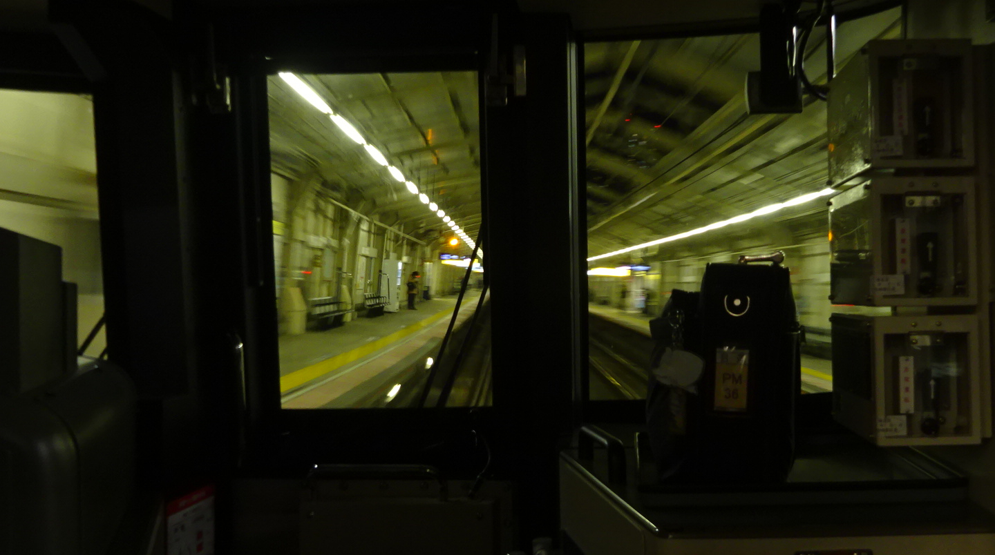
Once Upon a Time...
Once Upon a Time...
日比谷線。思えば小3から実に4年間も乗ったものだ。
淡い色の車内の中で流れる厳かな時間。
けたたましく音を立てるモーター。
ノイズだらけの放送。
薄暗い蛍光灯。
そんな車内がよかった。
2019年11月29日。
人を想うことを知ったあの日、
俺はそんな空間で何を思っただろう。
5年が経とうとする今でも忘れられない。
貴女はもう忘れているだろう。
ただのしがない隣人だった俺を。
長い時間が過ぎたのに、俺は未だあの日のまま。
囚われ続け、あの日を追いかけてこんなものを拵えた。
名前を「MetroDrive 日比谷編」と言う。

Slide 4
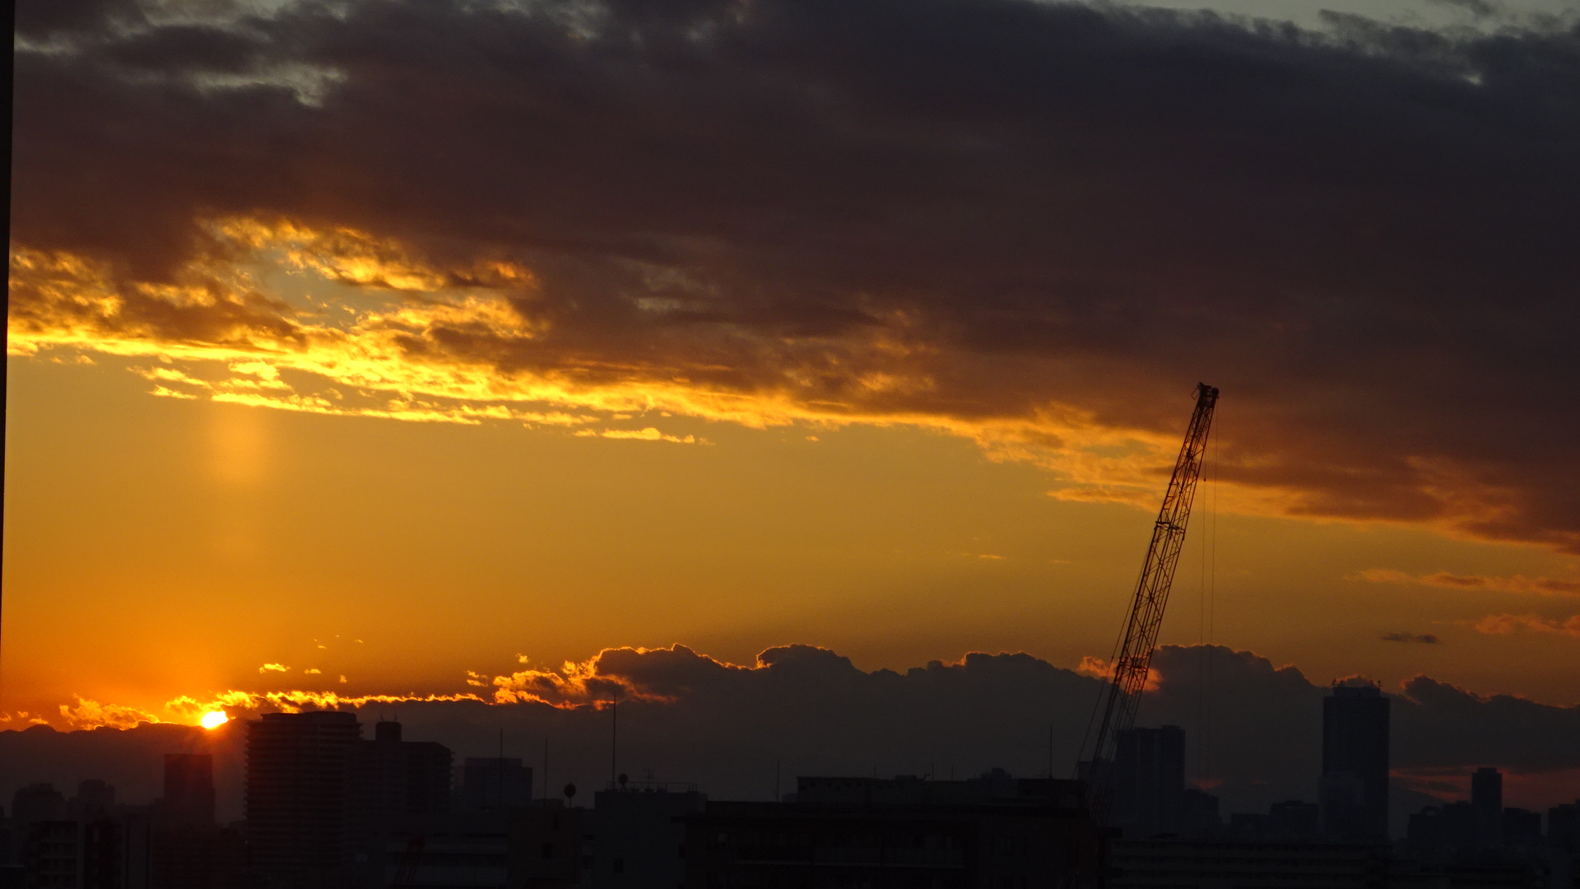
Come Back For Me...
Come Back For Me...
昔々、俺がまだ中学受験戦争の真っ最中の頃。
一人だけ思いを寄せている人がいた。
彼女の何に惹かれたかは言うに忍びないが、
彼女は俺のボロボロの心を解してくれた。
優しく声をかけてくれた。俺が心の底から微笑めたのはあれが最後か。
あの頃はお互いに純粋だった。
頻繁にLineしたり電話をかけたりしたのも今考えれば迷惑だろうか。
ただ彼女は優しかった。拒みもせず、むしろ受け入れてくれた。
しかしそれも今は昔。彼女はもう近くにはいない。
別に彼女が視界からいなくなっただけではないが、
俺の心は確実に荒んだ実感がある。
風の噂によると、彼女は元気でやっているらしい。
それだけでも俺は十分だ。
このような醜い容姿を彼女に見せるのは俺にはとてもできない。
これも俺のエゴかもしれない。だとしたら俺は何も変わっていないのか。
過去は永久に俺の後を追ってくるのか。教えてくれ。（続）
昔々、俺がまだ中学受験戦争の真っ最中の頃。
一人だけ思いを寄せている人がいた。
彼女の何に惹かれたかは言うに忍びないが、
彼女は俺のボロボロの心を解してくれた。
優しく声をかけてくれた。俺が心の底から微笑めたのはあれが最後か。
あの頃はお互いに純粋だった。
頻繁にLineしたり電話をかけたりしたのも今考えれば迷惑だろうか。
ただ彼女は優しかった。拒みもせず、むしろ受け入れてくれた。
しかしそれも今は昔。彼女はもう近くにはいない。
別に彼女が視界からいなくなっただけではないが、
俺の心は確実に荒んだ実感がある。
風の噂によると、彼女は元気でやっているらしい。
それだけでも俺は十分だ。
このような醜い容姿を彼女に見せるのは俺にはとてもできない。
これも俺のエゴかもしれない。だとしたら俺は何も変わっていないのか。
過去は永久に俺の後を追ってくるのかもしれない。

Slide 5
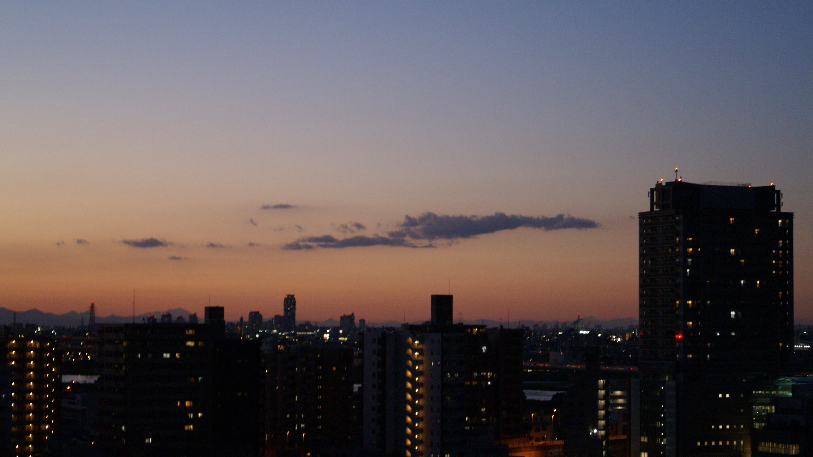
Come Back For Me...
Come Back For Me...
（続き）
そう考えると、俺は今まで過去から逃げ続けたと言っても
いいかもしれない。
かつての俺は勝手だった。
それは今でも謝りたい。
卒業から長い時間が経った。彼女は嫌な顔一つせず、自然と離れた。
だからこそである。一度だけでいいから、会って謝りたい。
でも、思い出のままにしておく方がいいかもしれない。
その方が彼女も幸せなのか？
俺に彼女の思い出がなくても、別の過去は俺を追ってくるのだろうか？
いくら考えたとしても、答えは見つからないだろう。
俺はもう貴女がくれた優しさを知ってしまったから。
そして、貴女はもう俺の近くにはいないから。
2024-09-21 metrodrive開発者
（続き）
そう考えると、俺は今まで過去から逃げ続けたと言っても
いいかもしれない。
かつての俺は勝手だった。
それは今でも謝りたい。
卒業から長い時間が経った。彼女は嫌な顔一つせず、自然と離れた。
だからこそである。一度だけでいいから、会って謝りたい。
でも、思い出のままにしておく方がいいかもしれない。
その方が彼女も幸せなのか？
俺に彼女の思い出がなくても、別の過去は俺を追ってくるのだろうか？
いくら考えたとしても、答えは見つからないだろう。
俺はもう貴女がくれた優しさを知ってしまったから。
そして、貴女はもう俺の近くにはいないから。
2024-09-21 渡邉 峻宇

Slide 6
後ろ髪を引きずる過去
後ろ髪を引きずる過去、と今
昔々、俺がまだ中学受験戦争の真っ最中の頃。
今思えば奇妙な時期だったが、当時は真面目にやっていたものだ。
勿論受験勉強にである。
それ故、俺は色々なものを得もしたが失ったものも多い。

Slide 7
日比谷線、そして03系
あの日、忘れもしない。2019年の11月29日。
俺はまた

Slide 8

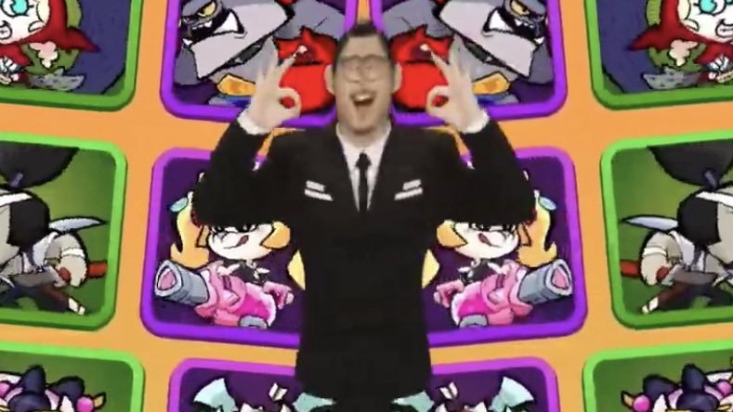
Twitter宣伝欄
くおんだおーん(;_;)
( ∩՞ټ՞∩) ﾝﾌ～～ うに / 2作十段 すみっコぐらし&にゃんこ大戦争❤️❤️❤️
Twitter（現X）@towelhuman
Follow Me!!
MetroDrive広告
作者の友人を宣伝する
コーナー

Slide 9

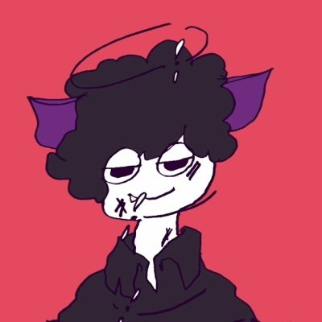


Slide 10
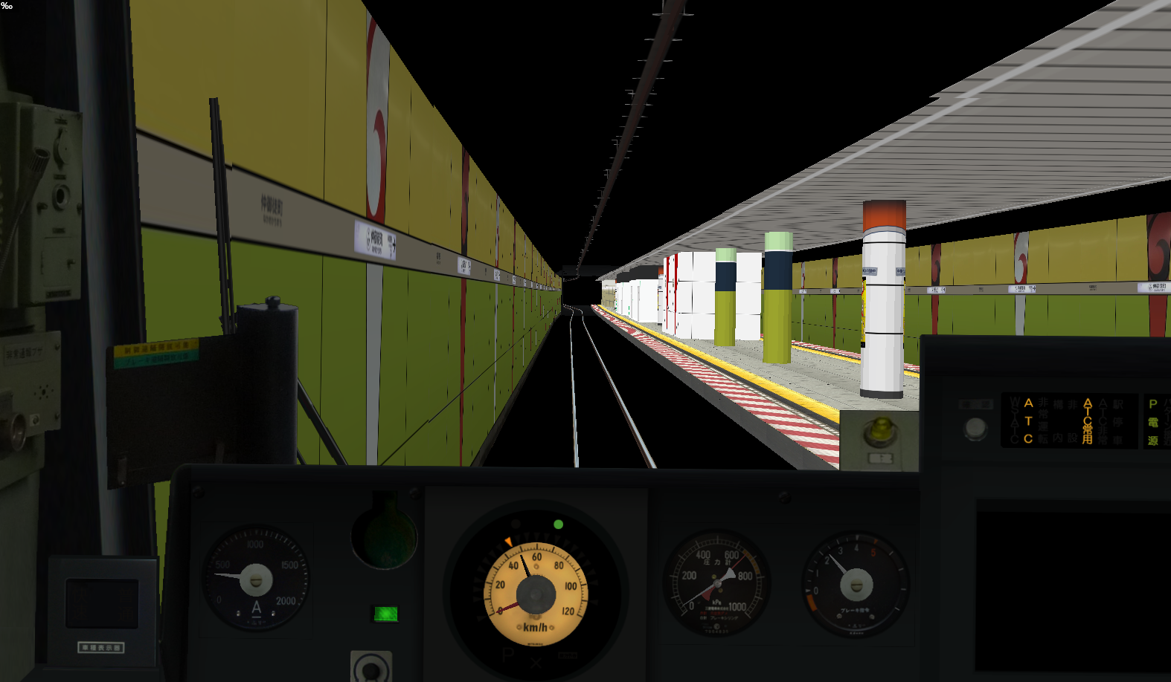
日比谷線運転ゲーム
※画像は開発中の画面です。本編と一部ゲーム内容が異なる場合があります。
鋭意開発中！

